Slide 1
컴퓨터 그래픽스 최종프로젝트 – 광고에 나오는 ‘그 게임’
2019180004 02반 구윤성
2021184029 03반 이종현

Slide 2
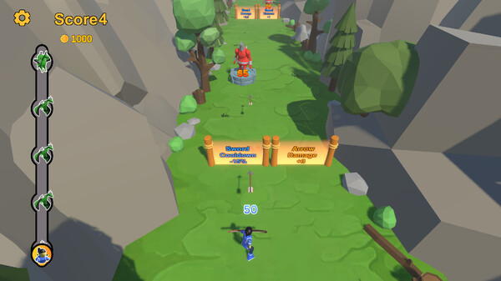
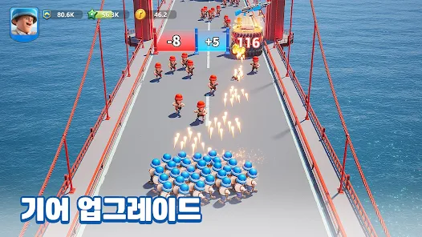
게임 개요
게임 이름 : 광고에 나오는 ‘그 게임’
조작 인터페이스 : wasd 이동
마우스 좌클릭 공격
1,2 무기교체
Q 게임종료
게임 장르 : 종 스크롤 슈팅 액션 게임
제작 기간 : 11월 20일 ~ 12월 15일 (약 3주)

Slide 3
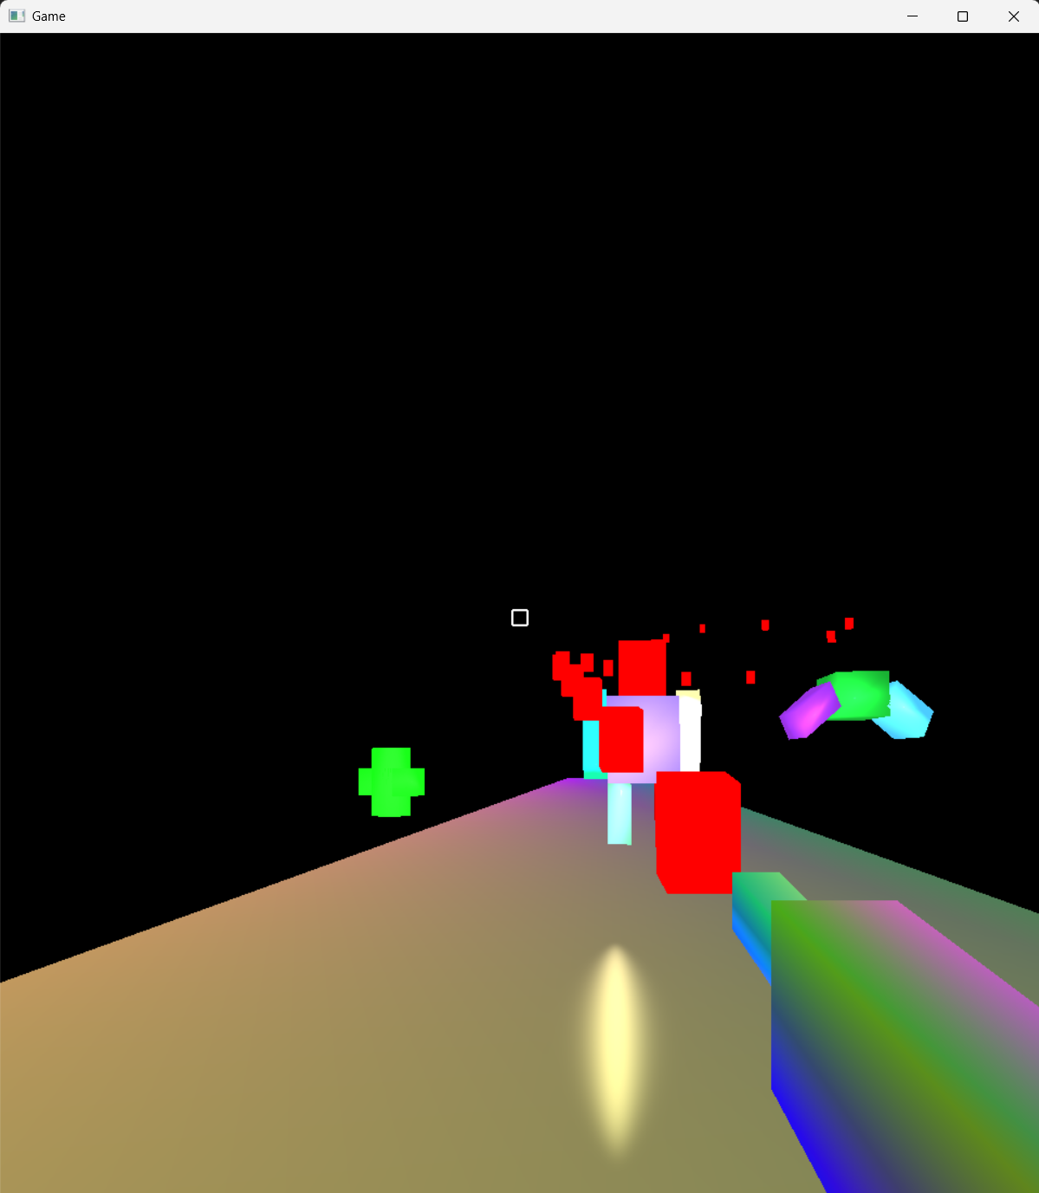
게임 설명
**무기**
1번. 일반 총: 일반적인 경로로 날아가며
데미지를 줍니다.
2번. 샷건 : 넓게 퍼지면서 날아가며
데미지를 줍니다.
**아이템**
구급상자: 플레이어의 체력을 완전히
회복시킵니다
**몬스터**:
일반형: 통상 몬스터입니다.
비행형: 공중에 떠다니는
몬스터입니다.
각 웨이브마다 적 또는 아이템들이 등장하고, 몰려드는 적을 처치하는 것이 목표입니다.

Slide 4
프로젝트 개발 소감 및 후기 / 플레이 영상
게임 개발에 있어서 3D적 요소가 굉장히 중요하다는 것을 알 수 있었고, 이런 기회를 통해 3D그래픽에 대해 알아갈 수 있어 정말 유익했습니다, 감사합니다
https://youtu.be/qxiYCM42aR8?feature=shared

